Slide 1


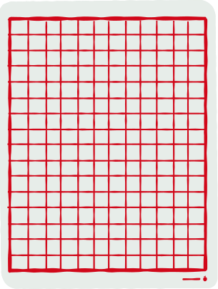

MIT APP INVENTOR

Slide 2

BEM - VINDOS!
AGENDA
Hoje, teremos nossa aula pratica de MIT Inventor
Iremos fazer nosso próprio jogo de ping pong para celular

Slide 3

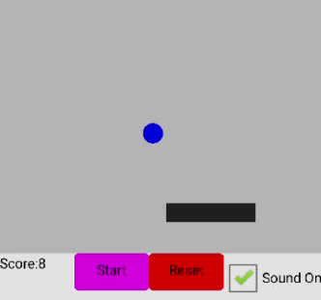

PROJETO DE HOJE
SCAN AQUI
Este é o QR-Code e o vídeo do projeto de hoje.
No fim dessa aula todos teremos feito o mesmo projeto de ‘ping pong’ e poderemos rodar no nosso celular

Slide 4
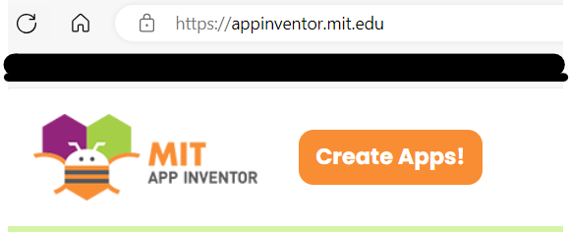

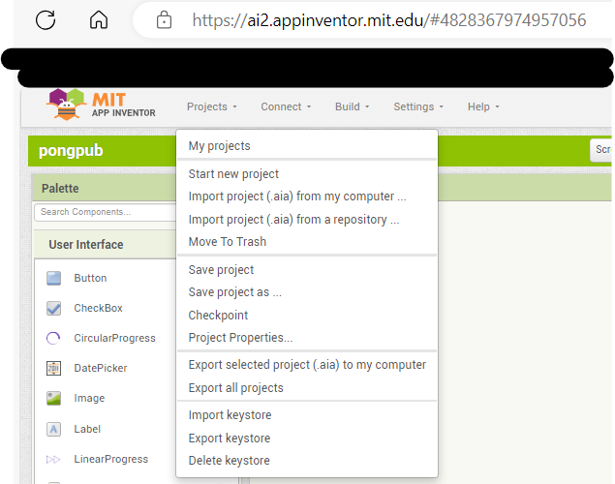

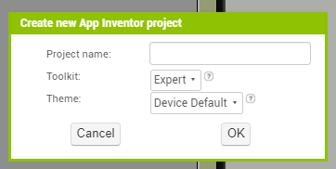
PROJETO DE HOJE
Vamos começar criando um novo projeto no MIT e explorando as propriedades que nossa tela tem
Devemos criar um app em “Create Apps”
Depois criamos um novo projeto Na seta amarela, mostra como podemos colocar uma imagem para ser nossa tela de fundo

Slide 5
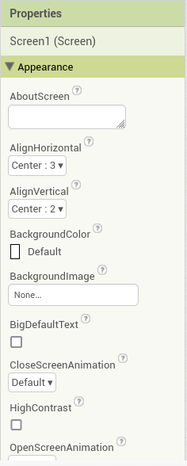
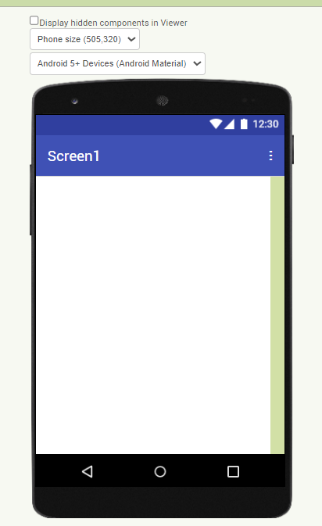
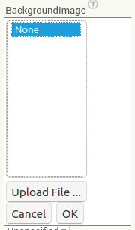
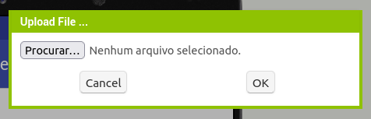
PROJETO DE HOJE
Vamos explorar nossa tela e suas propriedades
Podemos mudar o cor que ficará na tela de fundo do nosso jogo ou a cor
Por ex. para adicionar uma foto de background fazemos o upload file

Slide 6

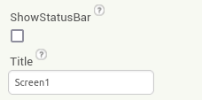
PROJETO DE HOJE
Agora iremos trocar o Título e tirar a barra de Status
Desmarquem a opção “ShowStatusBar”
Para esconder os ícones do celular
Em Title, coloque um titulo para o seu jogo, como “Ping Pong”, “Pong”

Slide 7
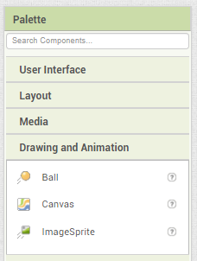
PROJETO DE HOJE
Como criaremos as animações?
Por meio dos componentes em Drawing and Animation
O que é o Canvas?
O que é o Ball?
O que é o Canvas?
O que é o ImageSprite?

Slide 8
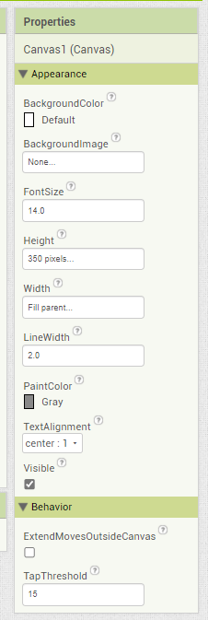
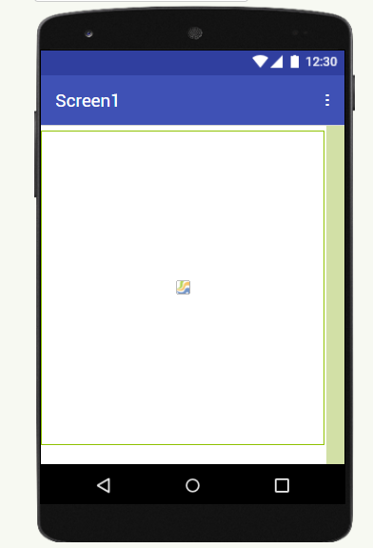
PROJETO DE HOJE
Vamos adicionar o Canvas
Arrastamos o Canvas para a Tela
Alterar height para 350 pixels e width para fill parent
Podemos alterar a cor de background do canvas

Slide 9
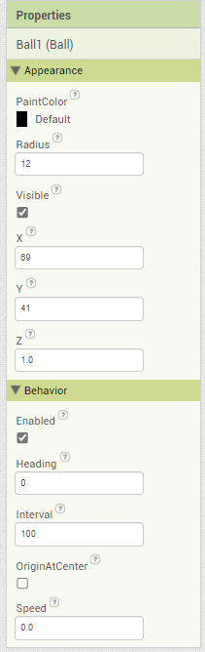
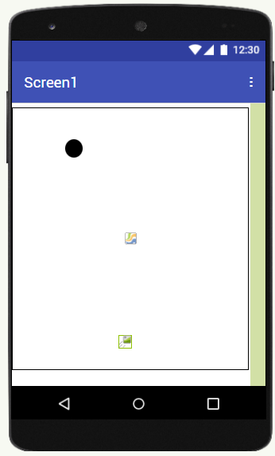
PROJETO DE HOJE
Vamos adicionar o Ball
Vamos agora arrastar a bola para a tela
Mudaremos a cor
Mudaremos o raio para 12 e a velocidade para 5

Slide 10
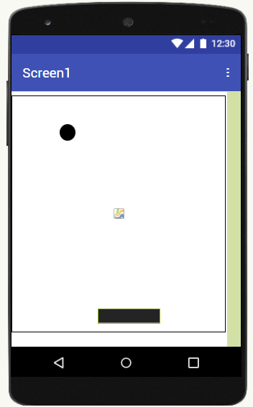
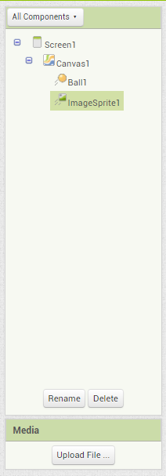
PROJETO DE HOJE
Vamos adicionar o ImageSprite
Arrastaremos ImageSprite para a tela
Adicionaremos a imagem que está no classroom

Slide 11
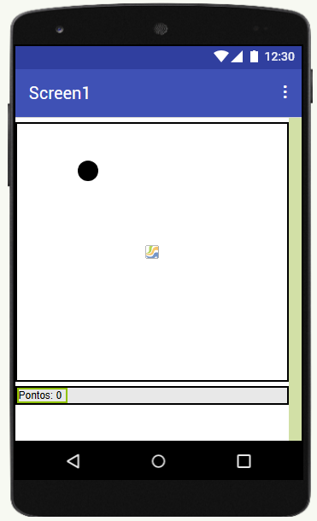
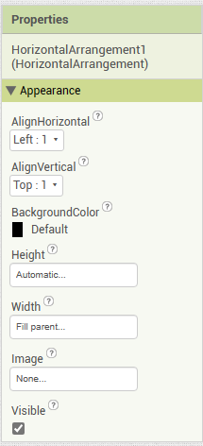
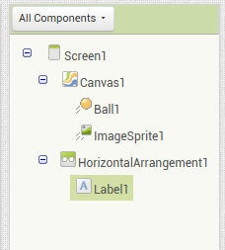

PROJETO DE HOJE
Vamos adicionar nossa Pontuação
Arrastaremos primeiro HorizontalArrangement e depois Label para o inferior da tela
Colocaremos width Fill Parent em ambos
E em Label preencheremos o texto com “Pontos:0”

Slide 12
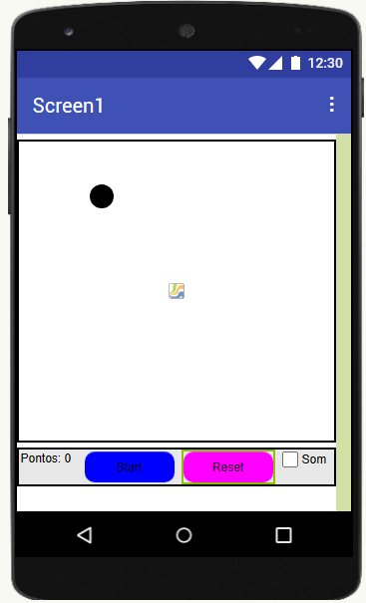
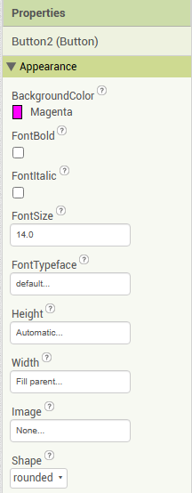

PROJETO DE HOJE
Vamos adicionar os Botões e Seleção de som
Arrastamos dois botões para a tela e um checkpoint
Definimos uma cor para os botões e colocamos width Fill Parent e shape rounded em ambos os botões
E colocamos “Som” no texto do checkpoint

Slide 13
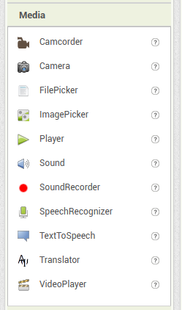
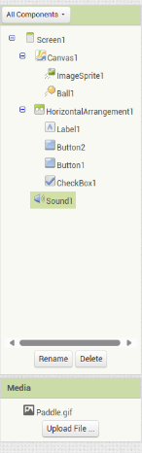
PROJETO DE HOJE
Vamos adicionar os Soms
Por ultimo para completar nossa interface vamos adicionar todos os soms
E partiremos agora para nosso código em bloco

Slide 14
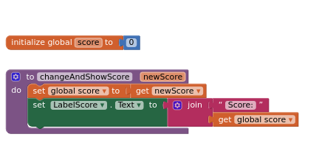
PROJETO DE HOJE
Nossos Blocos
Inicializamos nossa variavel global “score” que nos dará nossa pontuação
Aqui mudamos o texto em nosso LabelScore para atualizar os pontos

Slide 15
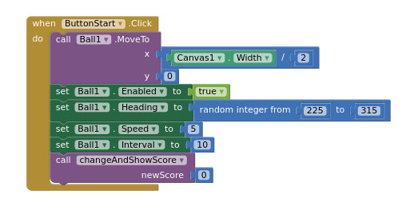
PROJETO DE HOJE
Nossos Blocos
Depois, temos que definir que quando for apertado start, a bola deve se mover
Definimos que a bola começa no meio setando x e y
Ativamos a Bola, calculamos a direção dela com números aleatórios e setamos a velocidade e o intervalo
Atualizamos o score chamando a função criada mais cedo

Slide 16
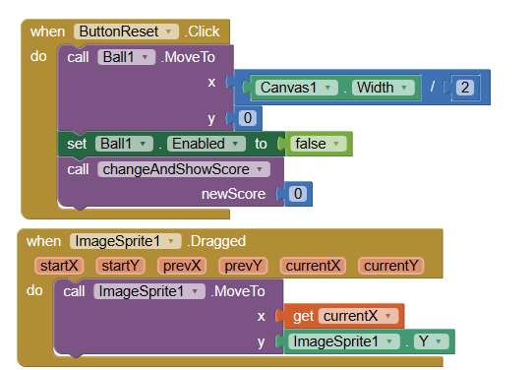
PROJETO DE HOJE
Nossos Blocos
Quando apertarmos “Reset”, faremos quase igual a quando o botão start é pressionado, mas setamos a bola como falso e zeramos a pontuação
Agora nesse outro bloco, fazemos a movimentação do nossa “raquete”, que mantêm sempre na mesma altura, apenas se move para os lados

Slide 17
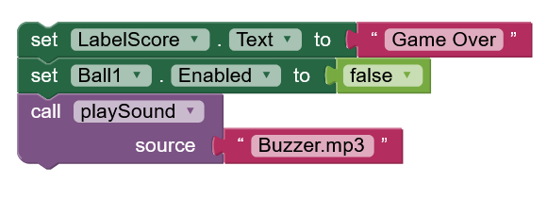
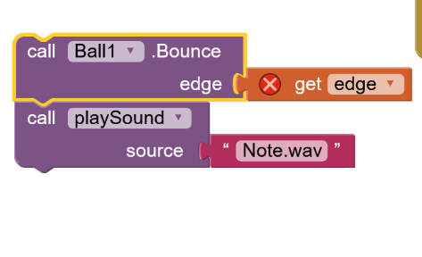
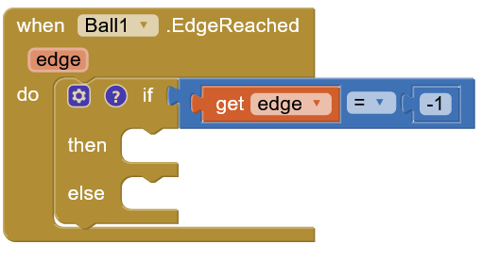
PROJETO DE HOJE
Nossos Blocos
Bola Errou
Precisamos definir o que acontece quando a bola acerta ou erra a sprite
Bola Acertou
Para verificar o acerto usamos a seguinte estrutura

Slide 18
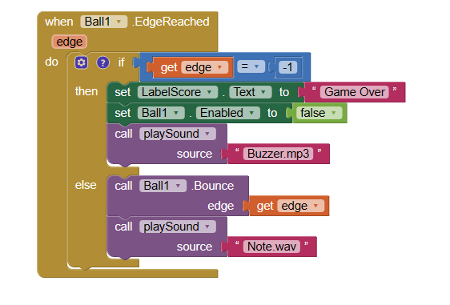
PROJETO DE HOJE
Nossos Blocos
Se quando a bolar encontrar a borda de baixo, o jogo acaba. Setamos a bola como falso e trocamos o score por “Game over” e tocamos o som de perda
Se não, a bola entra em contato com as outras bordas e toca o outro som

Slide 19

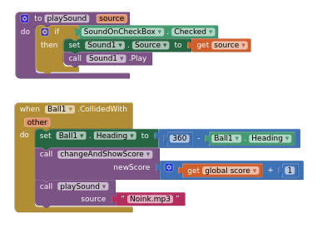
PROJETO DE HOJE
Nossos Blocos
Temos que ativar o som, caso nossa checkbox esteja selecionada, para isso utilizamos o IF
Para fazer a movimentação da bola quando ela colide com a nossa barra, fazemos um calculo para definir sua nova direção
Fazemos a Atualização do “score” e fazemos tocar um som de acerto

Slide 20

VOCÊ TEM
ALGUMA
DÚVIDA?
PODE PERGUNTAR!

Slide 21

OBRIGADO!
https://forms.gle/7hgyge8pvG43SMuGA

Slide 22

UMA RÁPIDA CONSULTA:
https://forms.gle/V4BSZAt4vbw93sKf7

